Slide 1
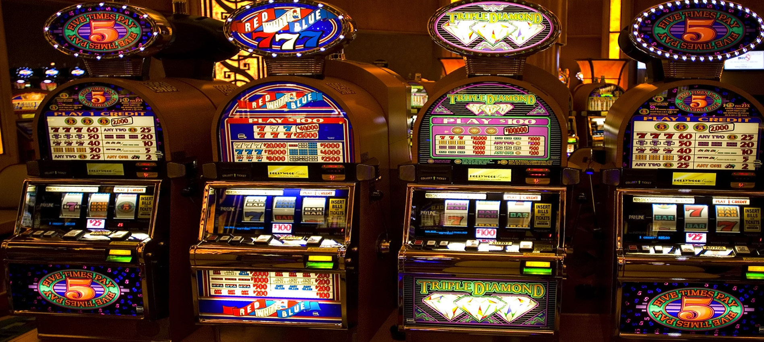

Slide 2
Testno razvojno okolje
Spletna storitev (Web service)
10 testnih primerov
Število avtomatov (max 10)
http://celtra-jackpot.com/<številka_primera>/machines
Število potegov ročice (max 30.000)
http://celtra-jackpot.com/<številka_primera>/pulls
Poteg ročice
http://celtra-jackpot.com/<številka_primera>/<številka_avtomata>/<številka_potega>

Slide 3
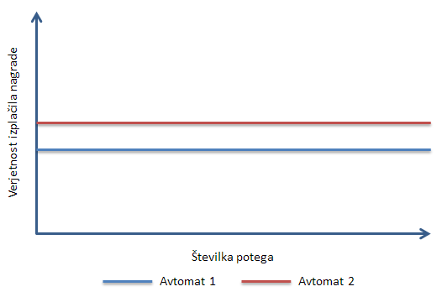
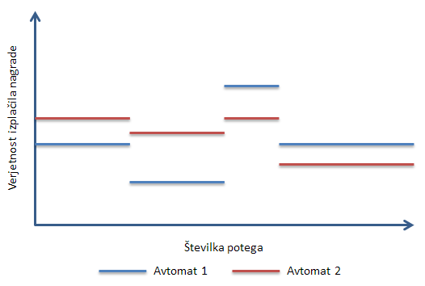
Testno razvojno okolje
Prvih 5 primerov >>
<< Zadnjih 5 primerov

Slide 4
Primer tipične komunikacije
Zahteva: http://celtra-jackpot.com/3/machines
Odgovor: 2
Zahteva: http://celtra-jackpot.com/3/pulls
Odgovor: 10000
Zahteva: http://celtra-jackpot.com/3/1/1
Odgovor: 0
Zahteva: http://celtra-jackpot.com/3/2/2
Odgovor: 0
Zahteva: http://celtra-jackpot.com/3/1/3
Odgovor: 1
Zahteva: http://celtra-jackpot.com/3/1/4
Odgovor: 0
…
Zahteva: http://celtra-jackpot.com/3/2/10000
Odgovor: 0

Slide 5

$ MyJackpot http://celtra-jackpot.com/1

Slide 6
Evalvacijsko okolje
Evalvacijsko okolje podobno testnemu okolju
Drugačni primeri :)
Dovoljeno obnašanje:
- Zahtevi machines in pulls lahko pošljemo poljubnokrat
- Zahteve za potege ročice moramo pošiljati zaporedno
- Odziv v največ 500 milisekundah
- Ni dovoljeno: IF (exampleNum <= 5) THEN …

Slide 7
Kriteriji ocenjevanja
Kvantitativni kriterij:
- Seštevek nagrade preko vseh evalvacijskih primerov
- Večkratni zagon, povprečni seštevek nagrade
Kvalitativni kriteriji:
- Upoštevanje zahtev in funkcionalnosti
- Izvirnost rešitve
- Enostavnost uporabe in priložena navodila za zagon
- Berljivost izvorne kode in verzioniranje (priporočamo GitHub)

Slide 8




Kako je ta izziv povezan s Celtro

